Slide 1
MATEMATIKA 2 - SINF

Slide 2
MAVZU:
Bir nechta teng (bir xil) qo‘shiluvchilar yig‘indisi

Slide 3
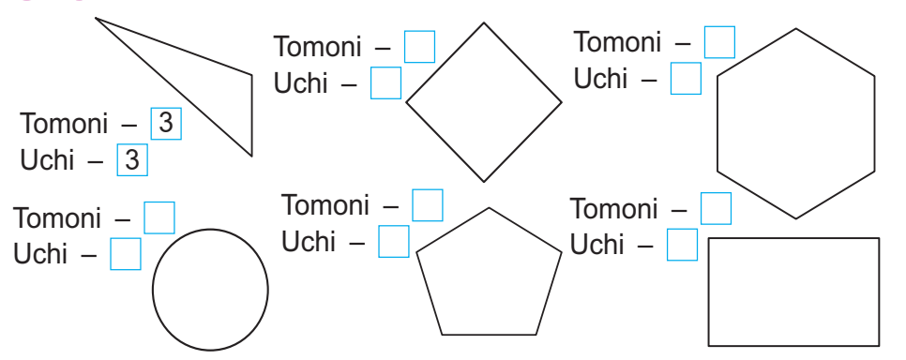
MUSTAQIL TOPSHIRIQ (67–bet) Shakllarning tomonlari va uchlari sonini yozamiz.
4
6
4
6
0
5
4
5
4
0

Slide 4
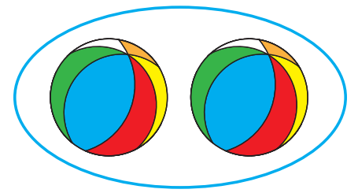
1-Topshiriq. Jami nechta koptok bor?
Har bir guruhda 2 tadan koptok. 3 ta guruhda jami 6 ta koptok bor.
3 ta 2 talik
=6
2
+2
+2
=6

Slide 5
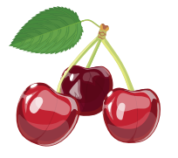
2 – topshiriq. Jami nechta gilos bor?
4
3
3
3
3
3
12

Slide 6
3 – topshiriq. Jami nechta shilliqqurt bor? Ularning sonini: 1) 3 talab sanab topamiz; 2) qo‘shish amali yordamida topamiz.
3
6
9
12
3
+3
+3
+3
=12

Slide 7
4 – topshiriq. Uchinchi kuni ekilgan gul ko‘chatlari nechta?
Javob: Uchinchi kuni ekilgan gul ko‘chatlari 8 ta
8
8
8
?
24
-
-
=
8

Slide 8
Mustaqil topshiriq. (70 – bet)
Namunadagidek ifodalar tuzamiz:
3
6

Slide 9
E’tiboringiz uchun rahmat!

